Slide 1
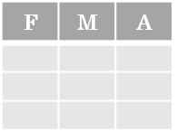
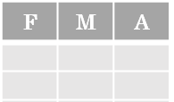



Data Wrangling with pandas Cheat Sheet
http://pandas.pydata.org
정돈된 데이터(Tidy Data) – A foundation for wrangling in pandas
&
*
Tidy data는 pandas’s vectorized operations을 보완합니다. 데이터를 조작함에 따라 pandas는 자동적으로 이를 보존합니다.
pandas는 가장 직관적으로 동작하는 데이터 처리 도구 입니다.
In a tidy data set:
Pandas API Reference Pandas User Guide
각 variable은 열에 저장됩니다.
각 observation은 행에 저장됩니다.
M
*
A
데이터 생성(Creating DataFrame)
데이터 재구조화(Data Reshaping)–레이아웃 변경(Change layout), 정렬(sorting), 재구성(reindexing), 이름 변경(renaming)
 | a | b | c
1 | 4 | 7 | 10
2 | 5 | 8 | 11
3 | 6 | 9 | 12
df.sort_values('mpg’)
df.sort_values(＇mpg’, ascending=False)
df.rename(columns = {'y':'year’})
df.sort_index()
df.reset_index()
df.drop(columns=['Length’, 'Height'])
데이터를 오름차순으로 정렬합니다.
df = pd.DataFrame(
{"a" : [4, 5, 6],
"b" : [7, 8, 9],
"c" : [10, 11, 12]},
index = [1, 2, 3])
df = pd.DataFrame(
[[4, 7, 10],
[5, 8, 11],
[6, 9, 12]],
index=[1, 2, 3],
columns=['a', 'b', 'c'])
데이터를 내림차순으로 정렬합니다.
pd.melt(df)
df.pivot(columns=‘var’, values=‘val’)
열 이름을 변경합니다.
열을 행으로 재구조화합니다.
행을 열로 재구조화합니다.
각 필드의 값을 키워드와 값으로 명시합니다.
인덱스를 정렬합니다.
현재 인덱스를 열로 구성 합니다.
새 인덱스는 행 번호로 재설정합니다.
pd.concat([df1,df2])
pd.concat([df1,df2], axis=1)
데이터프레임을 행(가로)에 이어붙입니다.
데이터프레임을 열(세로)에 이어붙입니다.
열을 삭제합니다.
각 필드의 값을 리스트로 명시합니다.
Subset Observations-rows
Subset Variables-columns
Subsets-rows and columns
 |  | a | b | c
N | v
D | 1 | 4 | 7 | 10
 | 2 | 5 | 8 | 11
e | 2 | 6 | 9 | 12
행과 열을 선택하기 위해 df.loc[]과 df.iloc[] 사용하십시오. 데이터 하나에 접근하려면 df.at[]와 df.iat[]를 사용하십시오.
네 가지 속성의 첫 번째 인덱스는 행을 선택합니다.
네 가지 속성의 두 번째 인덱스는 열을 선택합니다.
df[df.Length > 7]
df.drop_duplicates()
df.sample(frac=0.5)
df.sample(n=10)
df.nlargest(n, 'value’)
df.nsmallest(n, 'value＇)
df.head(n)
df.tail(n)
df[['width’, 'length’, 'species’]]
df['width'] or df.width
df.filter(regex='regex')
조건을 만족하는 행을 추출합니다.
특정 열을 선택합니다.
df.iloc[10:20]
df.iloc[:, [1, 2, 5]]
df.loc[:, ＇x2＇:＇x4＇]
df.loc[df['a'] > 10, ['a’, 'c’]]
df.iat[1, 2]
df.at[4, 'A']
df = pd.DataFrame(
{"a" : [4 ,5, 6],
"b" : [7, 8, 9],
"c" : [10, 11, 12]}, index = pd.MultiIndex.from_tuples(
[('d’, 1), ('d’, 2), ('e’, 2)], names=['n’, 'v']))
중복되는 행을 제거합니다.
하나의 열을 선택합니다.
10번째부터 20번째까지 행을 선택합니다.
일정 비율로 행을 임의 선택합니다.
정규표현식에 매치되는 열을 선택합니다.
모든 행에서 열 1,2,5의 값을 선택합니다.(열 시작 번호 : 0번)
지정한 개수만큼 행을 임의 선택합니다.
쿼리 사용(Using query)
상위 n개의 엔트리만 선택해 정렬합니다.
모든 행에서 ‘x2’와 ‘x4’ 사이의 값을 선택합니다.
다중인덱스를 포함한 데이터프레임을 생성합니다.
query()는 행을 조건에따라 선택하기 위한 부울 표현을 허용합니다.
조건을 만족하는 데이터를 선택합니다.
하위 n개의 엔트리만 선택해 정렬합니다.
df.query('Length > 7')
df.query('Length > 7 and Width < 8')
df.query('Name.str.startswith("abc")', engine="python")
메소드 체이닝(Method Chaining)
처음부터 n개 행을 선택합니다.
인덱스를 통해 값에 접근합니다.
라벨을 통해 값에 접근합니다.
pandas 내장 함수 대부분은 데이터프레임을 반환합니다.
따라서, 함수의 결과가 또다른 함수에 적용될 수 있습니다.
이를 통해 코드의 가독성과 사용성을 개선하고 있습니다.
마지막부터 n개 행을 선택합니다.
df = (pd.melt(df)
.rename(columns={
'variable':'var',
'value':'val'})
.query('val >= 200')
)
Logic in Python (and pandas)
< | 미만 | != | 동등하지 않은
> | 초과 | df.column.isin(values) | 포함돼 있는가?
== | 동등 | pd.isnull(obj) | Not a Number인가?
<= | 이하 | pd.notnull(obj) | Not a Number가 아닌가?
>= | 이상 | &,|,~,^,df.any(),df.all() | Logical and, or, not, xor, any, all
regex (Regular Expressions) Examples
'\.' | 마침표 ‘.’을 포함하는 문장과 매치
'Length$' | 단어 'Length＇로 끝나는 문자열과 매치
'^Sepal' | 단어 'Sepal＇로 시작하는 문자열과 매치
'^x[1-5]$' | ‘x’로 시작하고 1,2,3,4,5 중 하나로 끝나는 문자열과 매치
'^(?!Species$).*' | 문자열을 제외한 모든 문자열과 매치
이 자료에는 ㈜네이버에서 제공하는 나눔글꼴이 포함돼 있음을 알립니다.
Cheatsheet for pandas (http://pandas.pydata.org/ originally written by Irv Lustig, Princeton Consultants, inspired by Rstudio Data Wrangling Cheatsheet

Slide 2
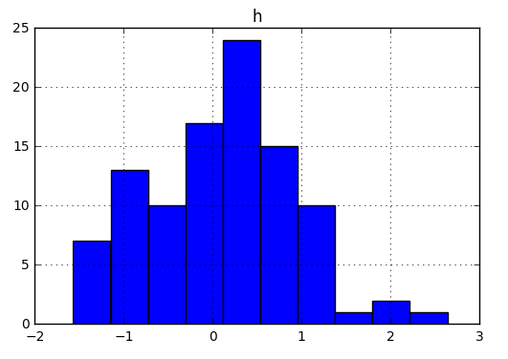
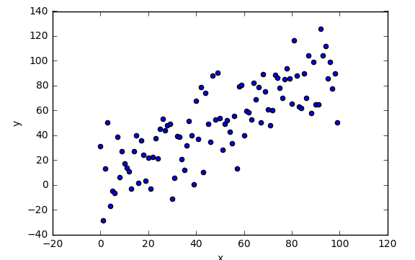
데이터 요약(Summarize Data)
누락데이터 관리(Handling Missing Data)
데이터셋 결합(Combine Data Sets)
df['w'].value_counts()
len(df)
df.shape
df['w'].nunique()
df.describe()
df.dropna()
df.fillna(value)
adf
bdf
동일한 데이터가 몇 개나 있는지 측정합니다.
결측값이 있는 행 또는 열을 삭제합니다.
x1 | x2
A | 1
B | 2
C | 3
x1 | x3
A | T
B | F
D | T
데이터프레임 내 행의 수를 반환합니다.
결측값이 있는 행 또는 열을 value로 교체합니다.
행과 열의 수를 튜플로 반환합니다.
새로운 열 생성(Make New Columns)
Standard Joins
중복되지 않는 데이터의 수를 반환합니다.
x1 | x2 | x3
A | 1 | T
B | 2 | F
C | 3 | NaN
pd.merge(adf, bdf,
how='left', on='x1’)
bdf와 adf의 매치되는 행을 조인합니다.
pd.merge(adf, bdf,
how='right', on='x1')
bdf와 adf의 매치되는 행을 조인합니다.
pd.merge(adf, bdf,
how='inner', on='x1＇)
공통된 데이터가 있는 행만 보존해 조인합니다.
pd.merge(adf, bdf,
how=＇outer＇, on=＇x1＇)
모든 값과 행을 보존해 조인합니다.
기본적인 통계값을 반환합니다.
df.assign(Area=lambda df: df.Length*df.Height)
df[＇Volume＇] = df.Length*df.Height*df.Depth
pd.qcut(df.col, n, labels=False)
x1 | x2 | x3
A | 1.0 | T
B | 2.0 | F
D | NaN | T
함수를 적용해 열을 추가합니다.
pandas는 여러 종류의 pandas object(DataFrame columns, Series, GroupBy, Expanding and Rolling)에서 동작하는 함수들을 제공합니다. 그리고 그룹의 각각에 대한 반환값을 생성합니다.
DataFrame에 적용이 된다고 할 때, 결과는 각 열에 대응해서 pandas Series로 반환됩니다. 예시:
한 개의 열을 추가합니다.
동일한 개수로 범주를 나눕니다.
x1 | x2 | x3
A | 1 | T
B | 2 | F
sum()
count()
median()
quantile([0.25,0.75])
apply(function)
min()
max()
mean()
var()
std()
Vector function
Vector function
합을 반환합니다.
최소값을 반환합니다.
x1 | x2 | x3
A | 1 | T
B | 2 | F
C | 3 | NaN
D | NaN | T
빈도를 반환합니다.
최대값을 반환합니다.
pandas는 DataFrame의 모든 열이나 Series 에 대해
동작하는 많은 수의 vector functions를 제공합니다.
이 함수들은 열이나 시리즈에 대한 값의 벡터를 생성합니다. 예시:
중앙값을 반환합니다.
평균값을 반환합니다.
max(axis=1)
clip(lower=-10,upper=10)
min(axis=1)
abs()
백분위수를 반환합니다.
분산을 반환합니다.
행 단위로 최대값을 반환합니다.
행 단위로 최소값을 반환합니다.
Filtering Joins
adf[adf.x1.isin(bdf.x1)]
bdf와 매치되는 모든 adf의 행만 조인합니다.
adf[~adf.x1.isin(bdf.x1)]
bdf와 매치되지 않는 모든 adf의 행만 조인합니다.
여러 가지 함수를 적용합니다.
표준편차를 반환합니다.
x1 | x2
A | 1
B | 2
데이터 그룹(Group Data)
임계치 미만 혹은 초과 데이터를
수정합니다.
절대값을 반환합니다.
df.groupby(by="col")
이름이 “col”인 열의 값으로 그룹화된 GroupBy 객체를 반환합니다.
df.groupby(level="ind")
이름이 “ind”인 인덱스 레벨의 값으로 그룹화된 GroupBy 객체를 반환합니다.
아래의 예시들도 group에 적용될 수 있습니다.
함수는 그룹 단위로 적용되며 반환된 벡터는 원래 데이터 프레임의 길이입니다.
x1 | x2
C | 3
ydf
zdf
shift(1)
rank(method='dense’)
rank(method='min＇)
rank(pct=True)
rank(method='first')
shift(-1)
cumsum()
cummax()
cummin()
cumprod()
x1 | x2
A | 1
B | 2
C | 3
x1 | x2
B | 2
C | 3
D | 4
행을 한칸 내립니다.
행을 한칸 올립니다.
동점 시 낮은 순위를 부여하지만 1씩 증가.
누적 합을 반환합니다.
Set-like Operations
동점 시 낮은 순위를 부여합니다.
누적 최대값을 반환합니다.
pd.merge(ydf, zdf)
pd.merge(ydf, zdf, how=＇outer＇)
pd.merge(ydf, zdf, how='outer',
indicator=True)
.query('_merge == "left_only"')
.drop(columns=['_merge’])
위의 모든 함수들은 group에도 적용될 수 있습니다.
추가적인 GroupBy functions:
x1 | x2
B | 2
C | 3
순위를 백분위로 표현합니다.
누적 최소값을 반환합니다.
교집합의 방식으로 병합합니다.
size()
각 그룹의 크기.
agg(function)
여러 열에 함수를 적용합니다.
동점 시 빠른 순서대로 순위를 부여합니다.
누적 곱을 반환합니다.
x1 | x2
A | 1
B | 2
C | 3
D | 4
합집합의 방식으로 병합합니다.
Windows
Plotting
df.expanding()
summary function이 누적 적용될 수 있게 하는 Expanding object를 반환합니다.
df.rolling(n)
summary function이 길이가 n인 window에 적용될 수 있게 하는
Rolling object를 반환합니다.
df.plot.hist()
각 열의 히스토그램
df.plot.scatter(x='w',y='h')
산점도 차트
x1 | x2
A | 1
지정한 쿼리와 함수에 따라서 병합합니다.
이 자료에는 ㈜네이버에서 제공하는 나눔글꼴이 포함돼 있음을 알립니다.
Cheatsheet for pandas (http://pandas.pydata.org/) originally written by Irv Lustig, Princeton Consultants, inspired by Rstudio Data Wrangling Cheatsheet

